Slide 2
Vom Betrüger zum Sieger
1. Mose 32,23-33
Zerschmetternder Einbruch (Verse 23-26.33)
Feste Entschlossenheit (Verse 27)
Rückblickende Erkenntnis (Verse 28-29)
Umfassende Erneuerung (Verse 30-32)

Slide 3
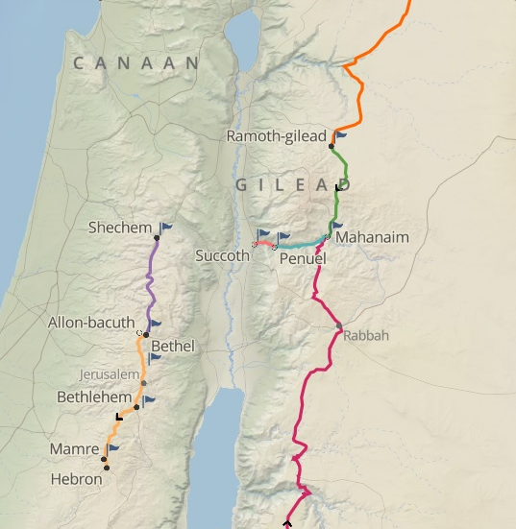
1. Zerschmetternder Einbruch
Vom Betrüger zum Sieger

Slide 4
1. Zerschmetternder Einbruch
Hosea berichtet über Betrug und Untreue Israels (Hosea 12,4-6)
Der Engel des HERRN (1. Mose 18,1-2; 19,1; 4. Mose 22,22; Richter 2,1-4; 5,23; Sacharja 12,8; uvm)
„Zudem hatten wir auch unsere leiblichen Väter als Züchtiger und scheuten sie. Sollen wir uns nicht vielmehr dem Vater der Geister unterordnen und leben? Denn sie züchtigten uns zwar für wenige Tage nach ihrem Gutdünken, er aber zum Nutzen, damit wir seiner Heiligkeit teilhaftig werden. Alle Züchtigung scheint uns zwar für die Gegenwart nicht Freude, sondern Traurigkeit zu sein; nachher aber gibt sie denen, die durch sie geübt sind, die friedvolle Frucht der Gerechtigkeit“ (Hebräer 12,8-10)
Vom Betrüger zum Sieger

Slide 5
2. Feste Entschlossenheit
„Ich bin mit dir“ (1. Mose 28,13; 31,3) → „Ich lasse dich nicht von mir“
„In dir sollen gesegnet werden“ (1. Mose 28,14) → „Es sei denn, du hast mich vorher gesegnet“
„Wiederum gleicht das Reich der Himmel einem Kaufmann, der schöne Perlen suchte; als er aber eine sehr kostbare Perle gefunden hatte, ging er hin und verkaufte alles, was er hatte, und kaufte sie.“ (Matthäus 13,45-46)
Vom Betrüger zum Sieger

Slide 6
3. Rückblickende Erkenntnis
Das Wesen im Namen Jakob: Fersenhalter und Betrüger (1. Mose 25,26; 27,36)
Die Kämpfe Jakobs
Mit Esau (1. Mose 25-27)
Mit Laban (1. Mose 29-31)
Mit seinen Frauen (1. Mose 30)
Vom Betrüger zum Sieger

Slide 7
3. Rückblickende Erkenntnis
Ich bin entschieden zu folgen Jesus,
Niemals zurück, niemals zurück.
Ob niemand mit mir geht, doch will ich folgen,
Niemals zurück, niemals zurück.
Die Welt liegt hinter mir, das Kreuz steht vor mir,
Niemals zurück, niemals zurück.
Vom Betrüger zum Sieger

Slide 8
4. Umfassende Erneuerung
Das Angesicht Gottes sehen (. 2. Mose 24,10-11; 5. Mose 5,24; Richter 6,22-23; vgl. 1. Mose 16,13; 35,9-10; Jesaja 6,5-7)
Frucht des neuen Lebens
Demut (1. Mose 33,3ff; Philipper 2,3; Jakobus 4,6ff)
Bruderliebe (1. Mose 33,3ff; 1. Petrus 1,22; 1. Johannes 4,21; vgl. 2,10-11; 3,10-11.15; 4,20)
Vom Betrüger zum Sieger

Slide 9
Vom Betrüger zum Sieger
1. Mose 32,23-33
Zerschmetternder Einbruch (Verse 23-26.33)
Feste Entschlossenheit (Verse 27)
Rückblickende Erkenntnis (Verse 28-29)
Umfassende Erneuerung (Verse 30-32)

